Slide 1






Redes Generativas
Algoritmos de
Deep Learning
Prof. Dr. Diego Renan Bruno
Education Tech Lead na DIO Doutor em Robótica e Machine Learning pelo ICMC-USP

Slide 2
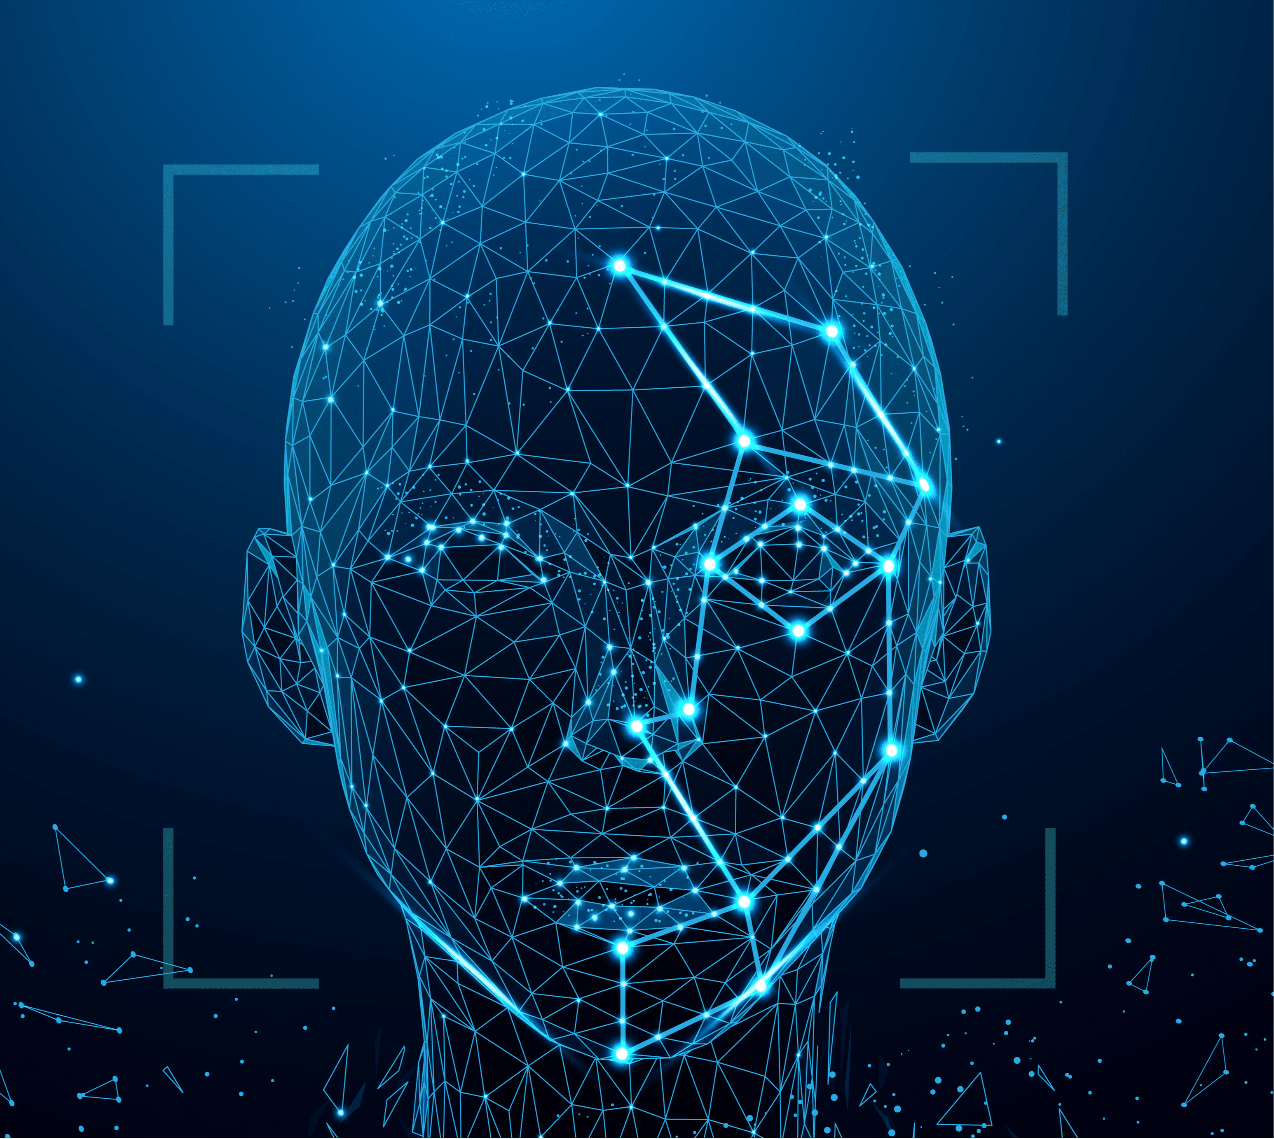

Redes
Generativas
Machine Learning

Slide 3


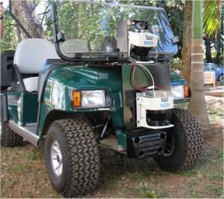
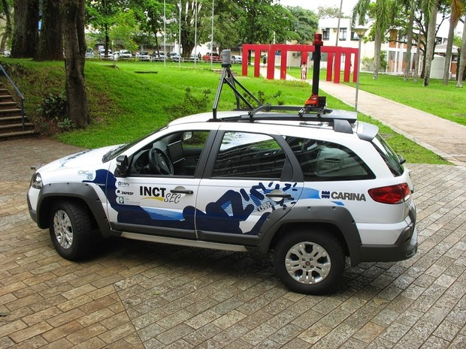
Trabalhos Realizados
CARINA 1 CARINA 2

Slide 4

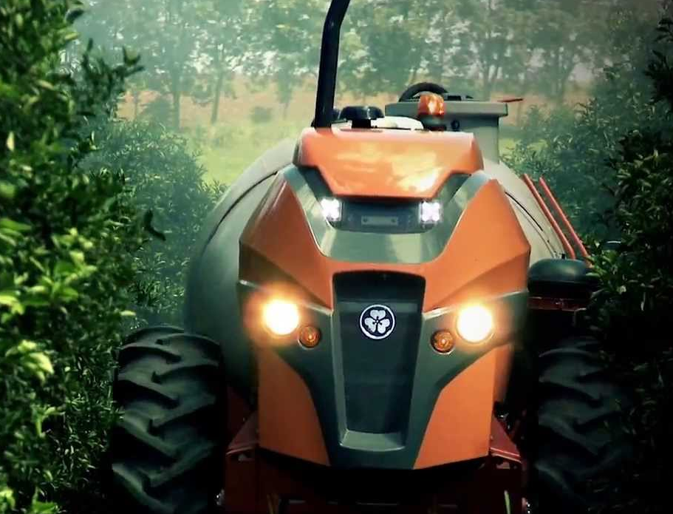

Trabalhos Realizados

Slide 5
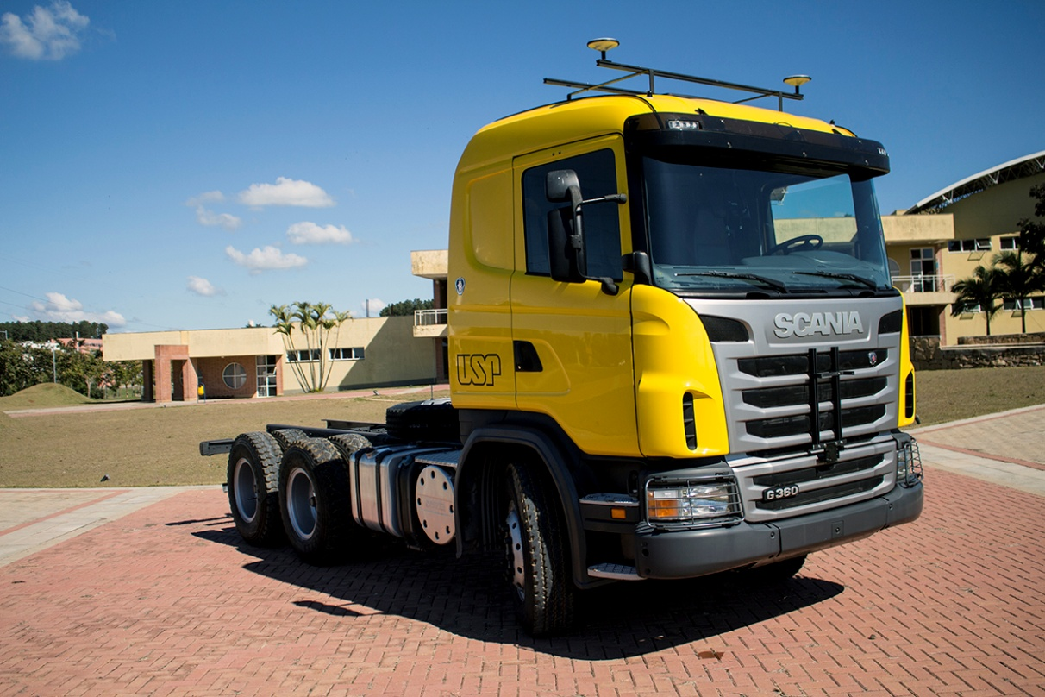

Trabalhos Realizados

Slide 6

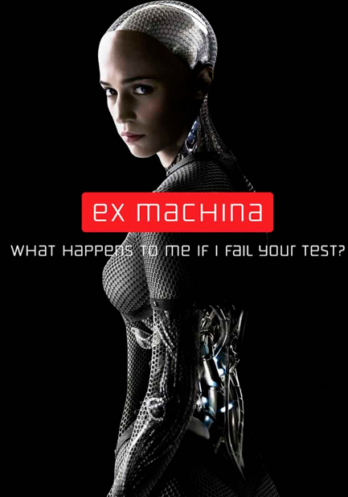
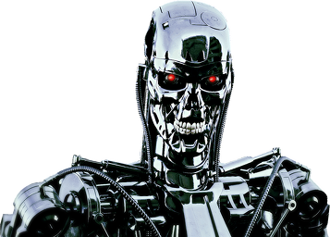

O mundo da IA…
IA Geral
IA Restrita
Machine Learning

Slide 7
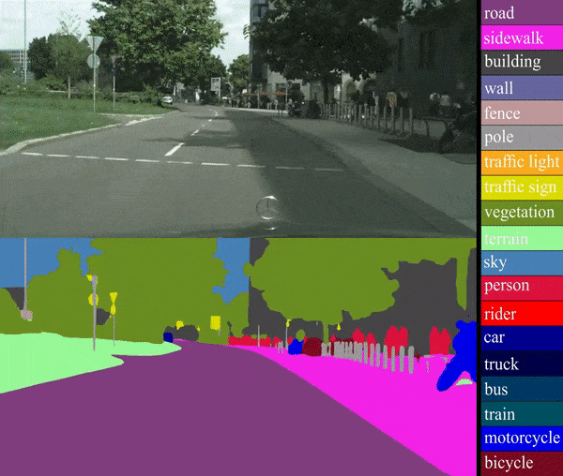
O que é Visão Computacional?
Sensoriamento: Imagens
Processamento
De Imagens
Análise: Machine Learning

Slide 8
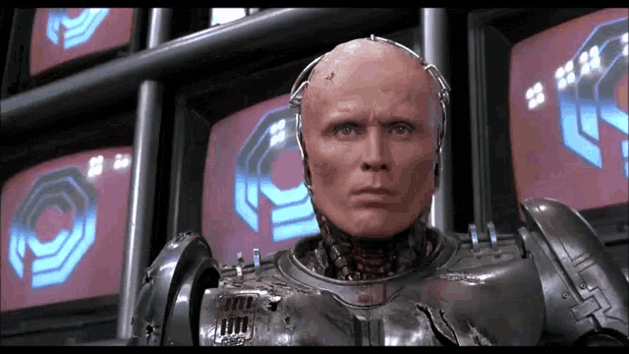
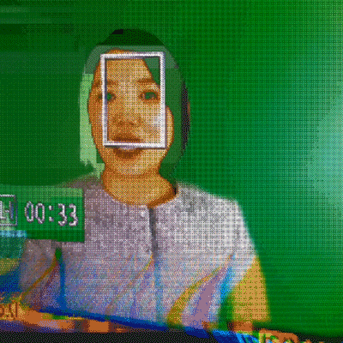

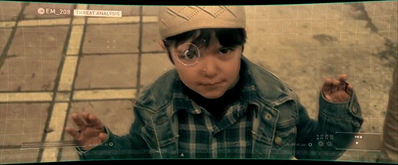
Reconhecimento de Pessoas

Slide 9

Redes Neurais
Articiais

Slide 10
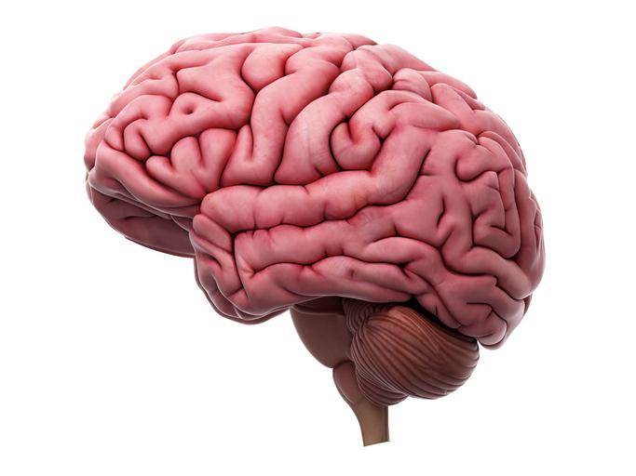
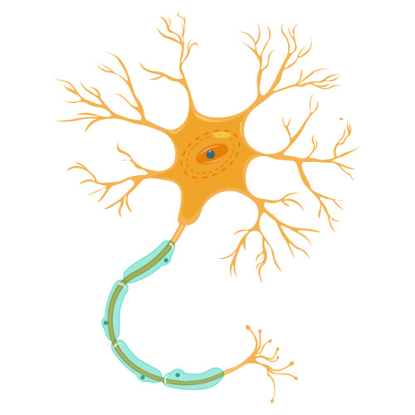
O que são Redes Neurais?
Redes Neurais
Baseadas em RNAs

Slide 11
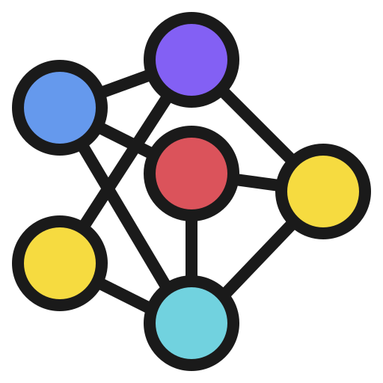
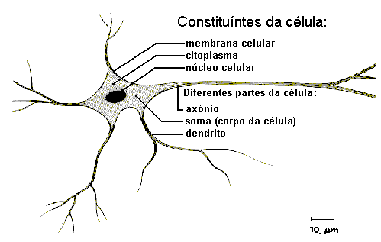
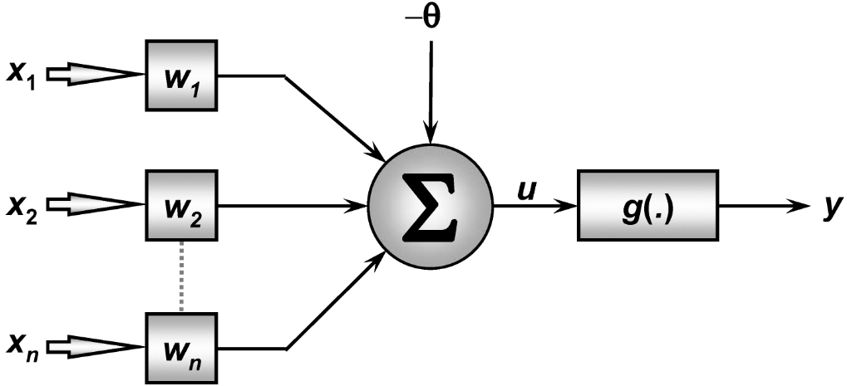
Qual a estrutura de uma RNA?
Baseadas em RNAs

Slide 12
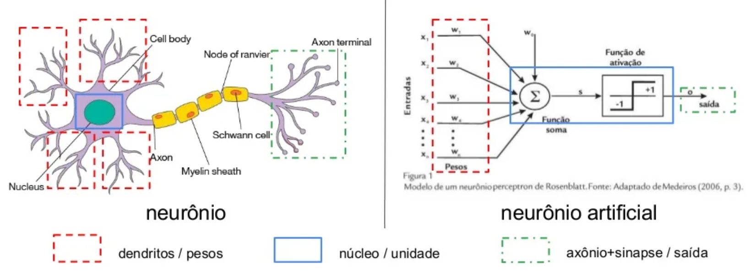
Redes Biológicas x Arficiais
Baseadas em RNAs

Slide 13
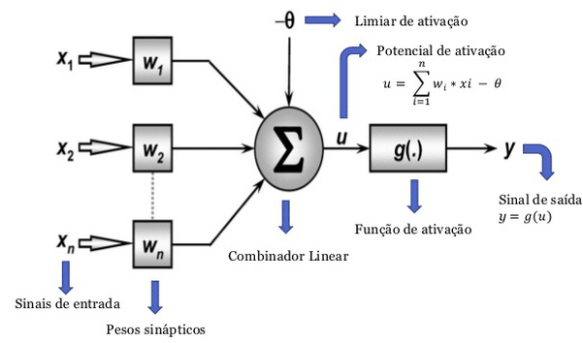
Neurônio Artificial
Baseadas em RNAs

Slide 14
Dados de
entrada e saída

Slide 15
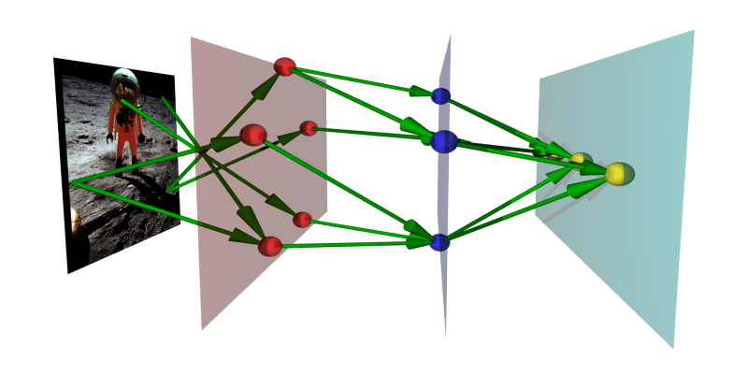
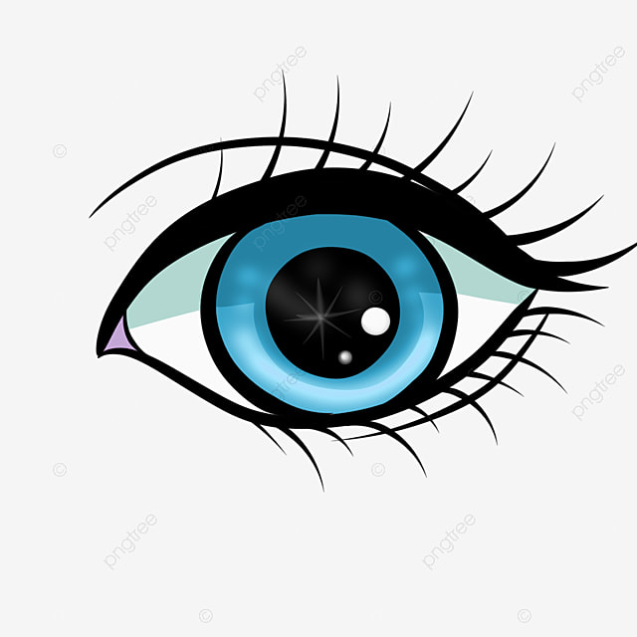

Redes Neurais Biológicas x
Arficiais
Baseadas em RNAs
Dados interpretados na saída
Entrada
Processo

Slide 16
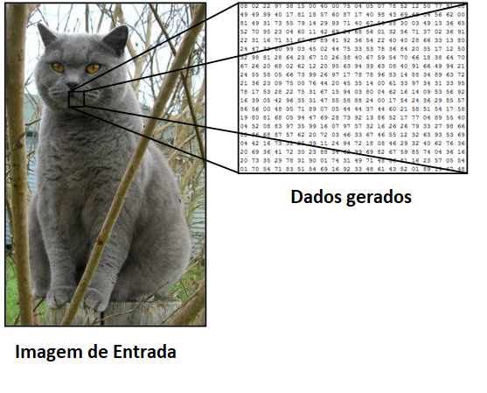
Relação de entrada e saída
Baseadas em RNAs

Slide 17
Análise de
Características
(Features)

Slide 18
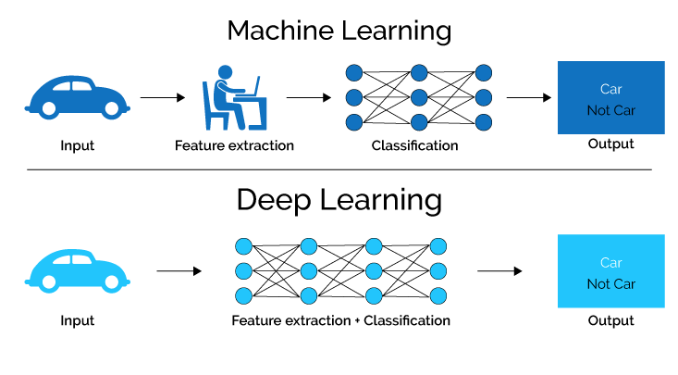
→ Extração de Features:
Diferenças entre as redes Deep...

Slide 19
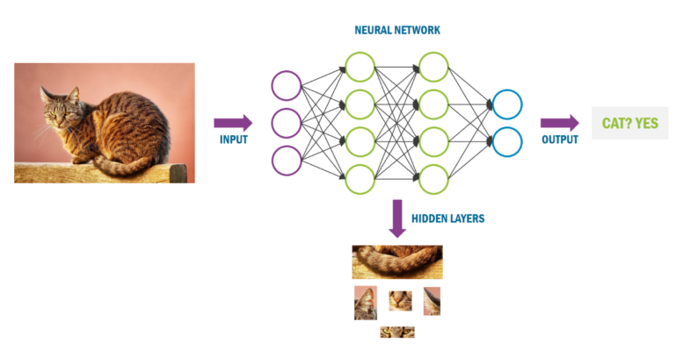
Redes Neurais Artificiais
Baseadas em RNAs

Slide 20
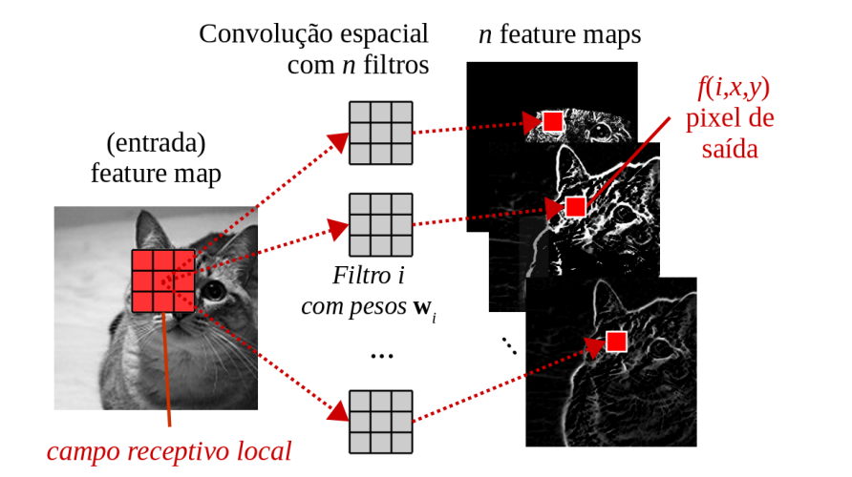
Dados a serem interpretados
Baseadas em RNAs

Slide 21
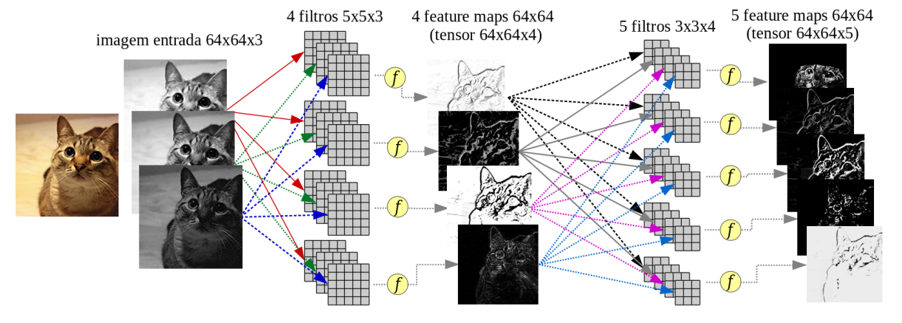
Análise de características
(features)
Baseadas em RNAs

Slide 22
Caixa preta gerada no treino
Baseadas em RNAs
Caixa preta

Slide 23
Mas como são as
Features?

Slide 24
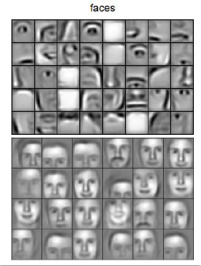
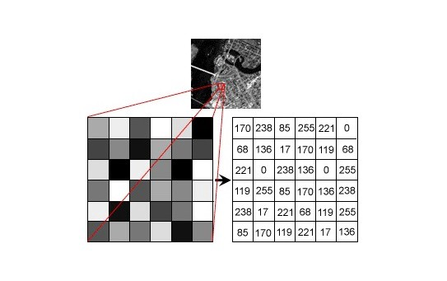
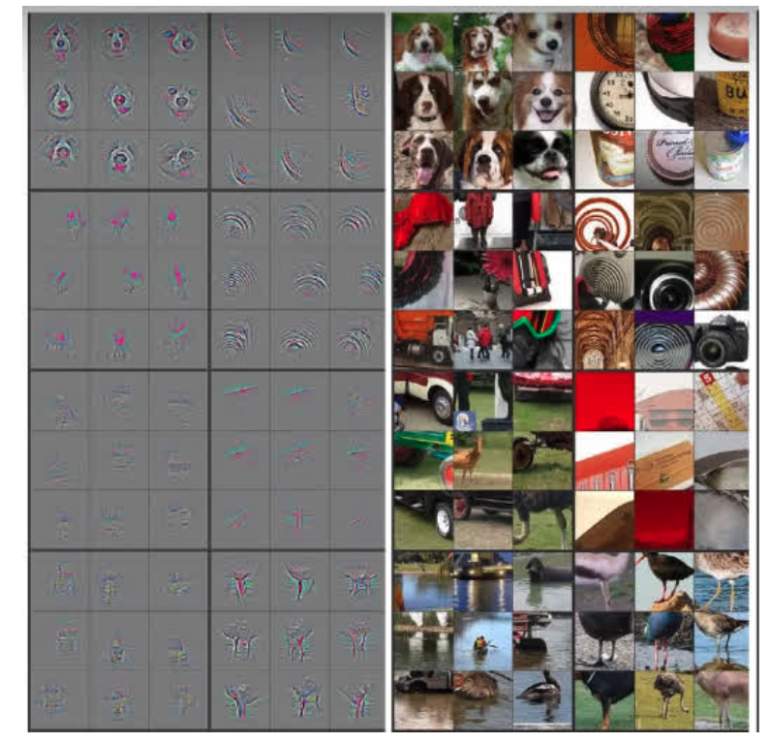
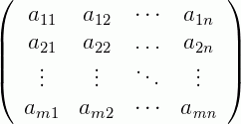
Como são as features?
Outros Objetos
Baseadas em RNAs

Slide 25
Classificação de
Objetos

Slide 26
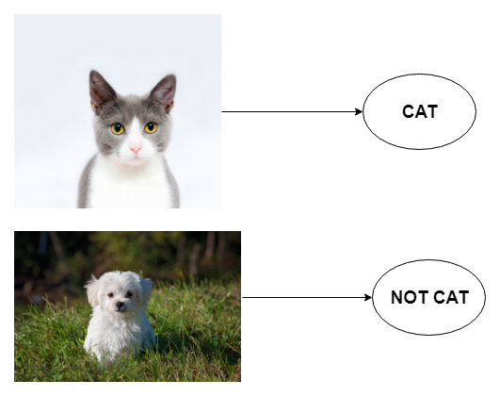
Classificação de objetos
Baseadas em RNAs
Aqui temos duas classes

Slide 27

Dados a serem interpretados
Baseadas em RNAs

Slide 28
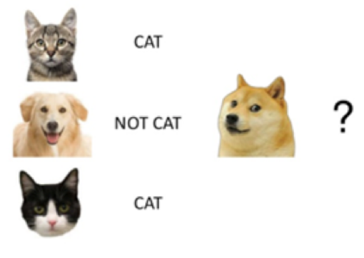
Dados a serem interpretados
Baseadas em RNAs
Entrada Rótulo Classificação

Slide 29

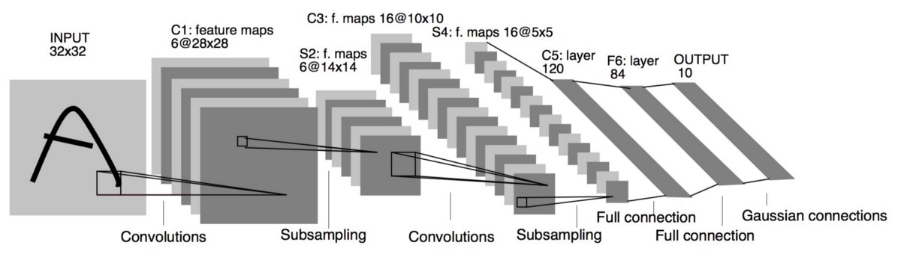
Classificação de objetos
Mnist Dataset
Baseadas em RNAs
Aqui temos 9 classes

Slide 30
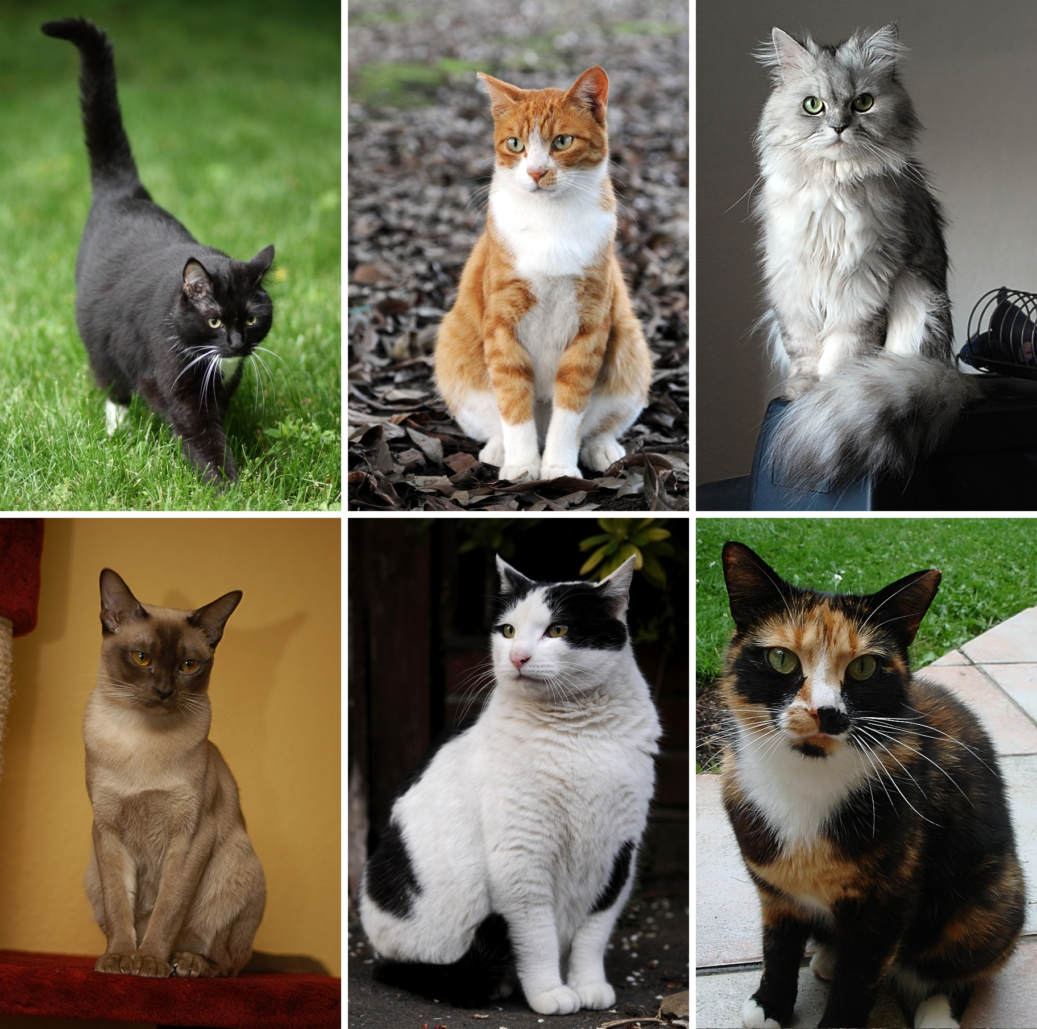

DATASET – Base de treino
Baseadas em RNAs
Classe “gatos”

Slide 31
Mas o que gera um
Treinamento?

Slide 32
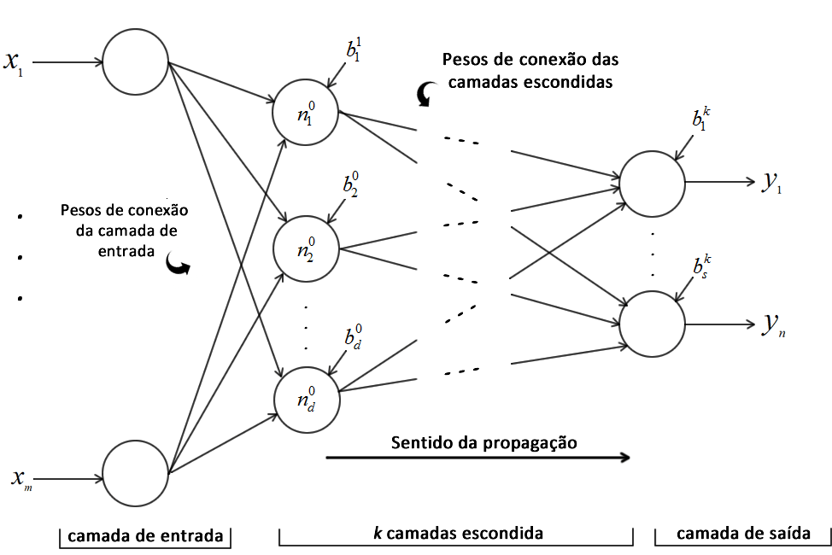
Dados de aprendizado
Baseadas em RNAs
Pesos gerados no treinamento

Slide 33
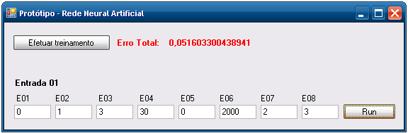

Dados de aprendizado
Baseadas em RNAs
Arquivos de pesos

Slide 34
Modelo de treinamento
Baseadas em RNAs
Arquivos de pesos

Slide 35
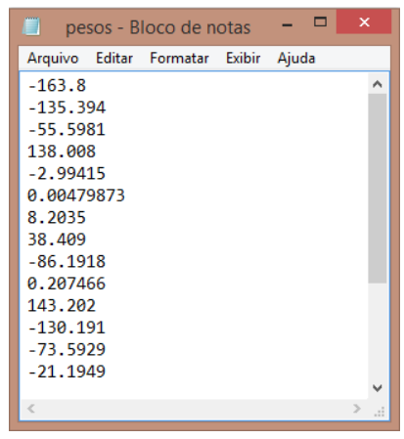
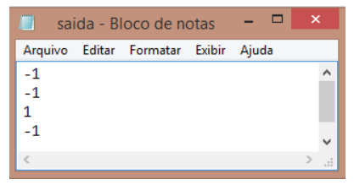
Modelo de treinamento
Baseadas em RNAs
Pesos gerados em uma rede

Slide 36
Algoritmo Neural

Slide 37
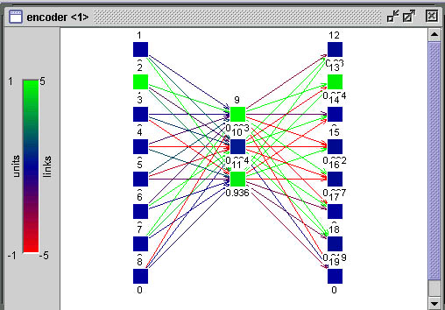
Modelo de treinamento
Baseadas em RNAs
Relação dos pesos

Slide 38
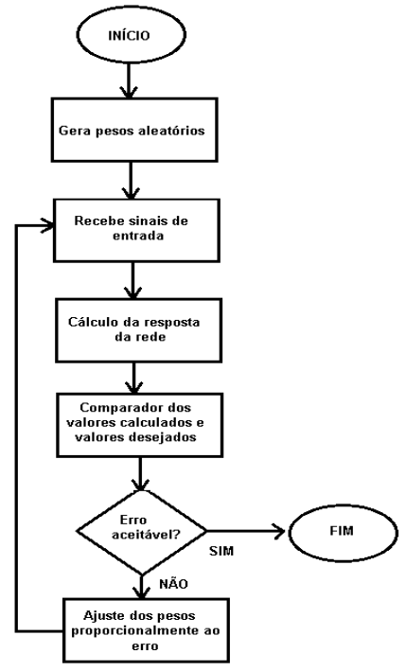
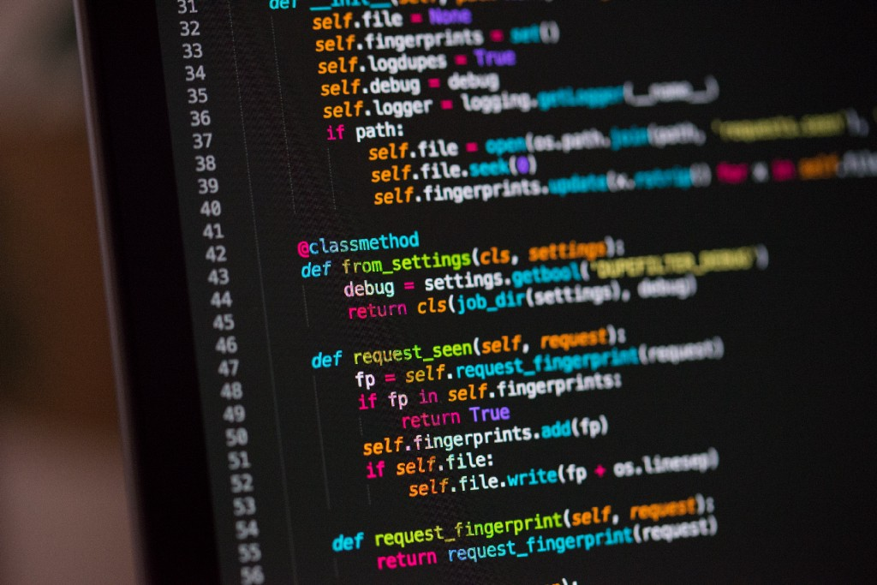
Algoritmo
Baseadas em RNAs
Treinamento da RNA

Slide 39
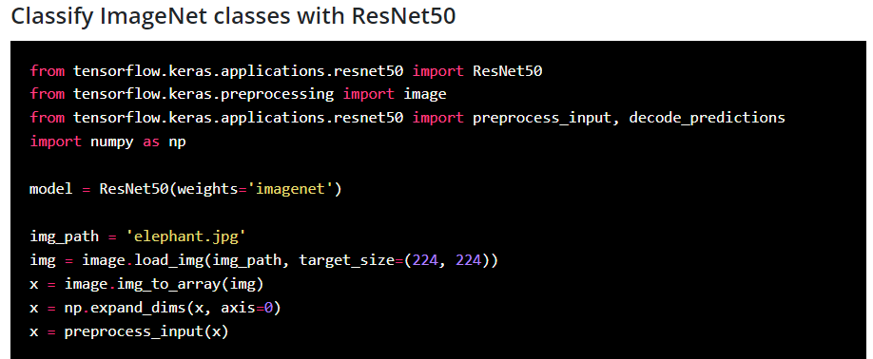

Importando Modelos de RNA
Baseadas em RNAs

Slide 40


Exemplo de RNA no COLAB
Baseadas em RNAs
https://colab.research.google.com/github/storopoli/ciencia-de-dados/blob/master/notebooks/Aula_18_a_Redes_Neurais_com_TensorFlow.ipynb#scrollTo=6zmMUxg8pfqE

Slide 41
Redes
Adversárias

Slide 42
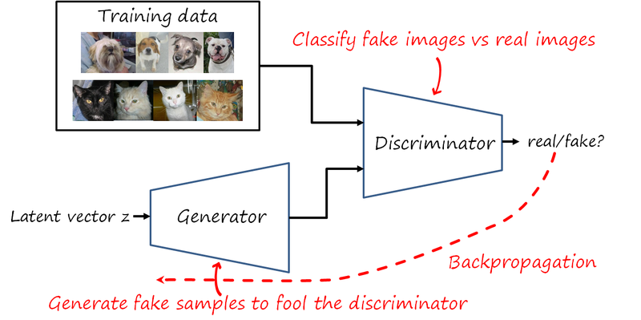
Redes adversárias
DeepFake
Baseadas em RNAs

Slide 43
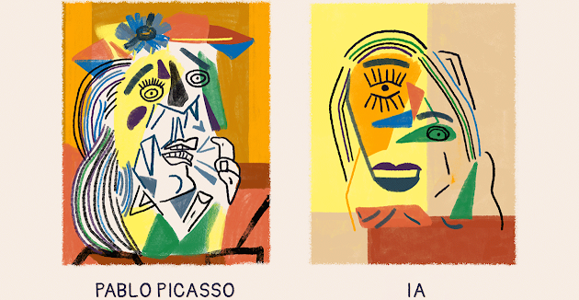
Redes adversárias
Imagine que a tarefa seja gerar uma imagem inspirada no estilo artístico de Picasso. As equipes de desenvolvimento de IA podem coletar todas as pinturas de Picasso e treinar uma GAN para identificar as cores, características e pinceladas individuais representativas das obras do artista.
Baseadas em RNAs

Slide 44
Redes adversárias
O sistema de imitação aplica os conhecimentos que tem para produzir milhares de novas imagens no estilo de Picasso, usando características de obras de arte existentes, enquanto outro sistema de IA avalia a semelhança entre as criações e o estilo de Picasso e gera uma classificação. Os resultados não convincentes são retornados ao sistema de imitação para serem aprimorados.
Baseadas em RNAs

Slide 45
Redes adversárias
Após trocar informações milhões de vezes, o sistema de imitação fica cada vez melhor na criação de pinturas no estilo de Picasso.
Baseadas em RNAs

Slide 46
Redes adversárias
As GANs vão além da simples memorização do que já foi feito: elas criam conteúdo novo. Por isso, elas são consideradas um marco importante pela comunidade de pesquisa de IA. Designers e arquitetos já exploram o potencial desses sistemas para gerar modelos 3D de carros e edifícios com base no estudo de fotos em 2D.
Baseadas em RNAs

Slide 47
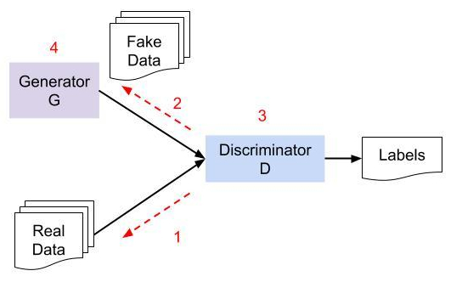
Redes adversárias
GANs
Baseadas em RNAs

Slide 48

Redes adversárias
GANs
Baseadas em RNAs

Slide 49
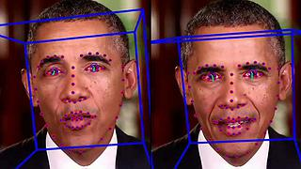
Redes adversárias
GANs
Baseadas em RNAs

Slide 50
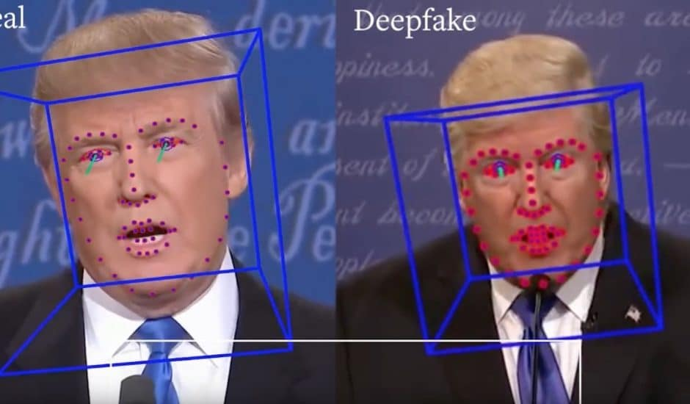
Redes adversárias
GANs
Baseadas em RNAs

Slide 51
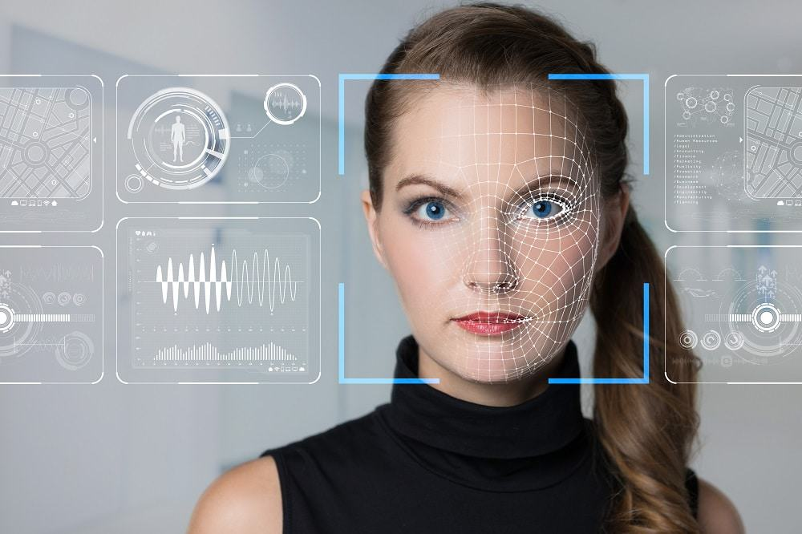
Redes adversárias
Problemas
Baseadas em RNAs
Desinformação:
Fraude e extorsão:
Violação de privacidade:
Uso indevido de imagens e vozes:
Dificuldade na detecção:

Slide 52
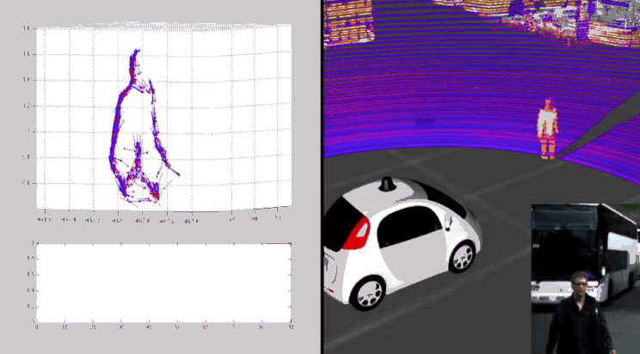
Como surgiram?
Aplicações em veículos autônomos
Baseadas em RNAs

Slide 53
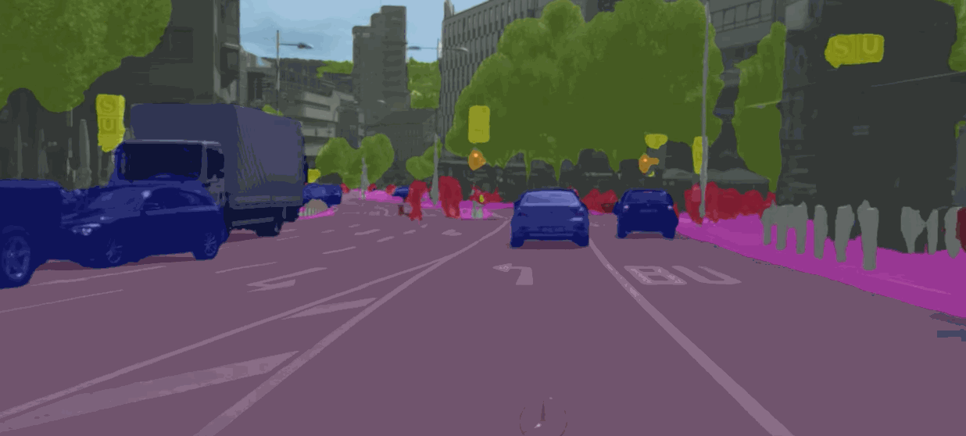
Como surgiram?
Segmentação
Baseadas em RNAs

Slide 54
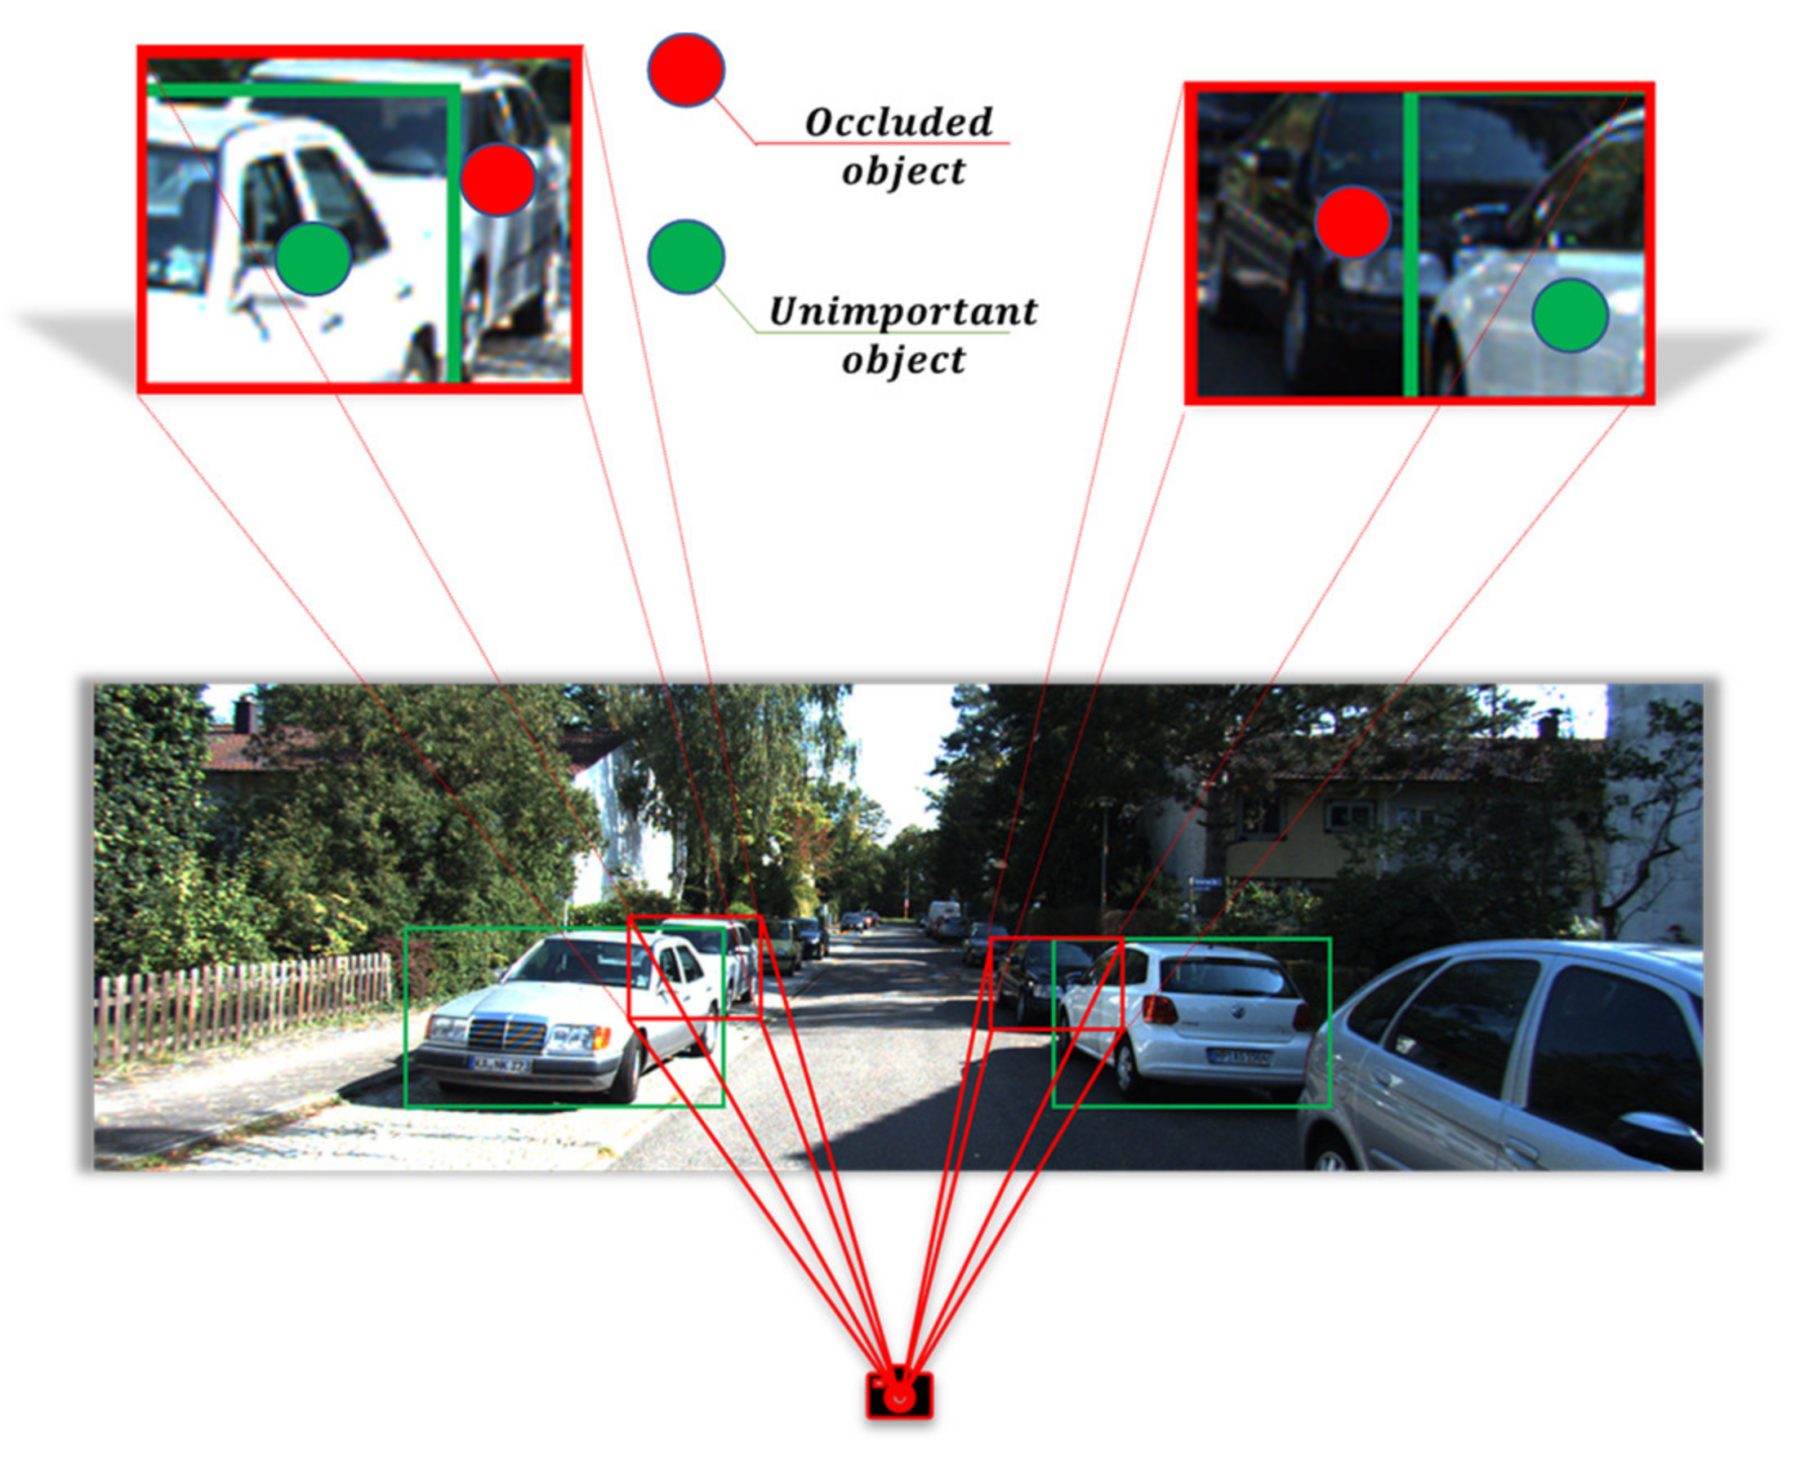
Como surgiram?
Oclusões
Baseadas em RNAs

Slide 55



Como surgiram?
Gerações de imagens
Baseadas em RNAs

Slide 56

Como surgiram?
Gerações de imagens
Baseadas em RNAs

Slide 57
Projeto prático:
Gerações de imagens
https://colab.research.google.com/github/lexfridman/mit-deep-learning/blob/master/tutorial_gans/tutorial_gans.ipynb
Baseadas em RNAs

Slide 58
Obrigado!
Machine Learning
Prof. Dr. Diego Bruno

